Slide 1
Міністерство освіти і науки України Департамент науки і освіти Харківської облдержадміністрації Харківське територіальне відділення МАН України Відділення: математика Секція: математика
ПРАКТИЧНЕ ВИКОРИСТАННЯ ОРІГАМІ В МАТЕМАТИЦІ
Роботу виконала:
Мироненко Анастасія ,
учениця 9-Б класу Харківської загальноосвітньої школи І-ІІІ ступенів № 118 Харківської міської ради Харківської області

Slide 2
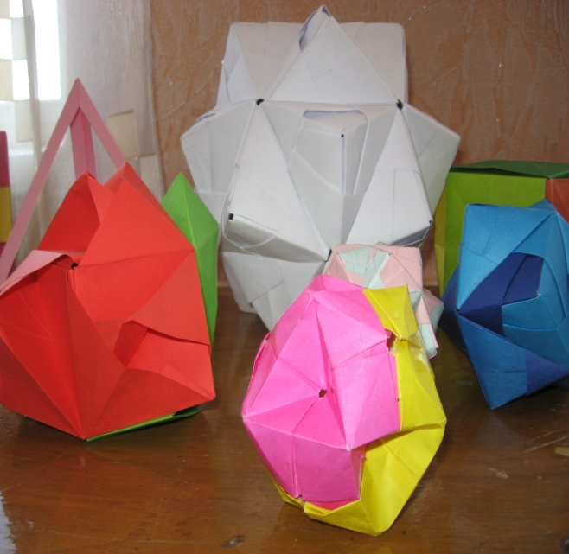
ОРІГАМІ І ГЕОМЕТРІЯ
Орігамі - мистецтво складання паперу без використання клею та ножиць.
Орігамі- утворюється з двох японських слів «орі» (японське) і «камі» (японське) «складений папір».

Slide 3
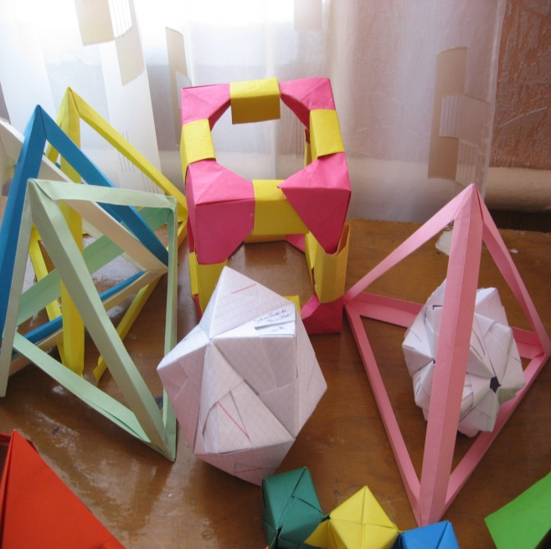
ОРІГАМІ І ГЕОМЕТРІЯ
Актуальність дослідження: практичний інтерес у створенні послідовностей складання для одержання деяких пропорцій за допомогою орігамі.
Проблема дослідження: - можливість побудови відрізків, довжини яких є раціональним числом, за допомогою орігамі;
- можливість побудови співвідношення, яке є раціональним дробом.

Slide 4
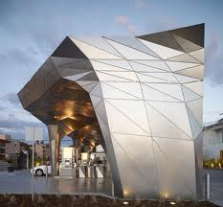
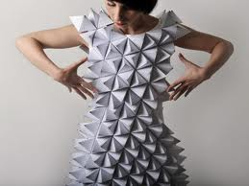
ОРІГАМІ І ГЕОМЕТРІЯ
МЕТА ДОСЛІДЖЕННЯ:
- виявити зв’язки між такими галузями як геометрія, арифметика та орігаметрія;
- створити цілісну практичну картину знаходження раціонального дробу, яке використовує мінімальне число перегинів шляхом узагальнення конкретного матеріалу .

Slide 5
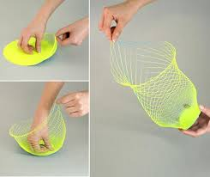
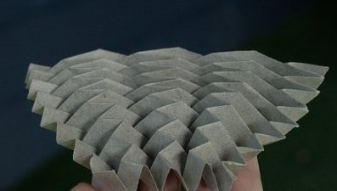
ОРІГАМІ І ГЕОМЕТРІЯ
Об’єкт дослідження: побудова відрізків раціональної довжини за допомогою орігамі.
Предмет дослідження: поділ відрізка у певному співвідношенні за допомогою найменшого числа перегинів.

Slide 6
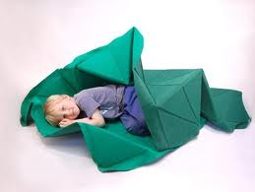
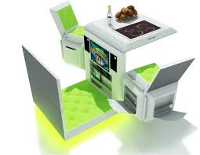
ОРІГАМІ І ГЕОМЕТРІЯ
Завдання:
- вивчити наукову літературу з проблеми дослідження;
- проаналізувати методи складання аркуша паперу в певних місцях квадрата;
- показати значення двійкового методу при складанні аркуша паперу певним методом;
- відтворити цілісну практичну картину знаходження раціонального дробу із знаменником степеня два, яка використовує мінімальне число перегинів в орігамі на основі вивчення джерел ;
- скласти алгоритм побудови дробів за допомогою орігамі, які рівні дробам недвійковим.

Slide 7
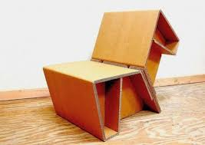
- порівняння (подібність між простим методом складання всіх часток і відліку потрібної кількості, і двійковим методом); - логіко-аналітичний метод (перехід від загальних понять про двійкову систему числення до використання їх в геометричних побудовах.
ОРІГАМІ І ГЕОМЕТРІЯ
МЕТОДИ ДОСЛІДЖЕННЯ:

Slide 8
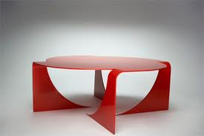
Інтеграція традиційного японського мистецтва орігамі у світову культуру і науку
Орігамі впевнено і твердо увійшло і знайшло собі місце у всіх галузях конструювання, архітектури, технічного дизайну.
Аркуш паперу є незрівнянним матеріалом для практичного вивчення геометрії. Будучи неймовірно простим і доступним, він дозволяє показати на собі фактично всю евклідову геометрію. В руках людини плоска фігура може з легкістю перетворитися в об'ємну, демонструючи графічні елементи без використання креслярських інструментів.

Slide 9
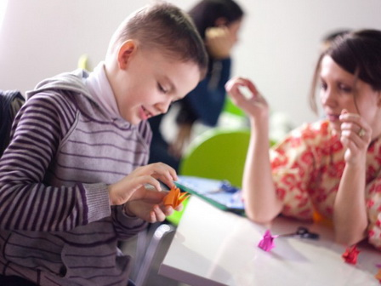
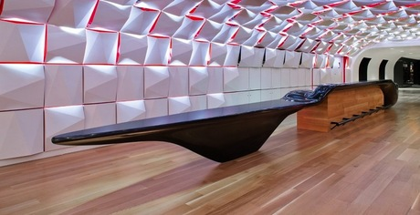
Інтеграція традиційного японського мистецтва орігамі у світову культуру і науку
ОРІГАМІ
ПЕДАГОГІКА
ДИЗАЙН
КОНСТРУЮВАННЯ
ПСИХОЛОГІЯ
АРХІТЕКТУРА
МЕДИЦИНА

Slide 10
Інтеграція традиційного японського мистецтва орігамі у світову культуру і науку
ДНК-орігамі - дуже молода техніка в медицині. Використовуючи сучасну нанотехнологію, ДНК-орігамі отримали можливість доставляти ліки в пухлину, не зачіпаючи навколишніх здорових тканин.
Пол Ротмунд

Slide 11
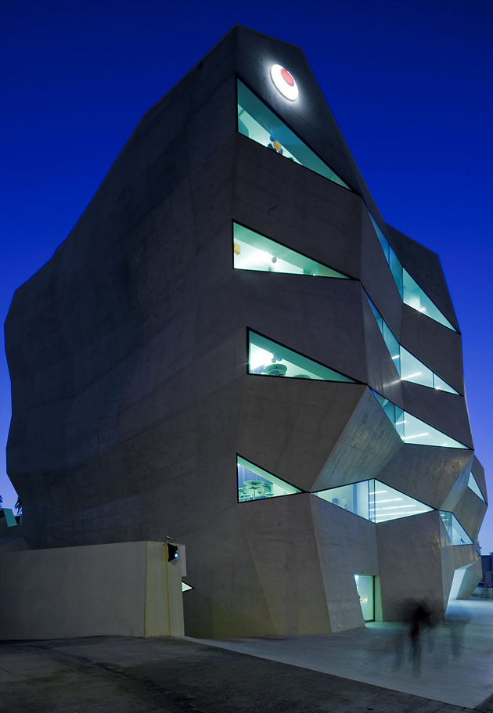
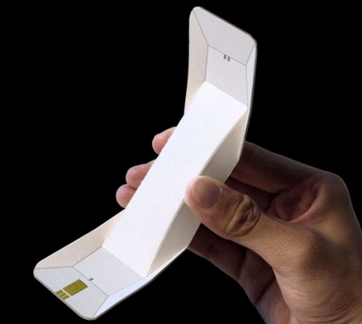
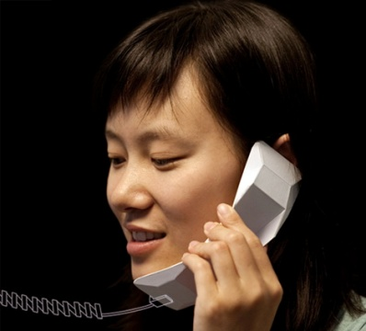
Китайський дизайнер Ченьюань Вей продемонстрував концепт мінімалістичного телефону в стилі орігамі. Поки проект передбачає використання пристрою в якості стаціонарного телефону. Концепт являє собою трубку, що підключається до баз за допомогою дроту.
Інтеграція традиційного японського мистецтва орігамі у світову культуру і науку
У складеному стані трубка нагадує шматок картону. При розмові телефону можна надати ергономічну форму. У самому пристрої є тільки мікрофон, динамік, мініатюрний чіп і гніздо для підключення бази.

Slide 12
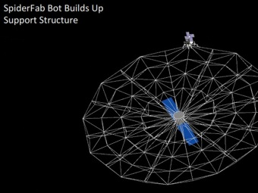
Інтеграція традиційного японського мистецтва орігамі у світову культуру і науку
Схема складання «Міура-орі», яка використовується для розгортання установок сонячних батарей на космічних супутниках, вживалася для складання карт місцевості, упаковки. Наприклад, при складанні мапи, складки Міура-орі розташовані не під прямими кутами, а злегка нахилені по відношенню один до одного.
Така мапа стає компактною, в складеному вигляді являє плоску фігуру, але її можна розгорнути і згорнути одним рухом, а відсутність багатошарових складок зменшує навантаження на папір.

Slide 13
Двійкове ділення
ДВІЙКОВЕ ПОДАННЯ ДРОБУ
Десятковий запис | Двійковий запис
1/2 | ,1
1/4 | ,01
3/4 | ,11
1/8 | ,001
3/8 | ,011
5/8 | ,101
7/8 | ,111
1/16 | ,0001
3/16 | ,0011
15/32 | ,01111
Запишіть кому.
(2) Помножте дріб на 2.
(3) Виділіть цілу частину (1 або 0) і запишіть її праворуч від останнього, що ви вже записали.
(4) Повторіть кроки (2) і (3) стільки разів, скільки необхідно, кожного разу додаючи знаки праворуч, поки ви не отримаєте в остачі 0.

Slide 14
Двійкове ділення
(1) Щоб відміряти складанням відстань, чисельно рівне двійковому дробу,
випишіть його двійкове подання.
(2) Потім, починаючи з правого кінця дробу (остання значуща цифра) для першого знака складіть верхній край до нижнього і розкладіть.
(3) Для кожної з решти знаків:
- якщо знак дорівнює 1, то перегніть верхній край листа до попередньої складки, зробіть перегин і розігніть;
- якщо знак дорівнює 0, то перегніть нижній край аркуша до попередньої складки , зробіть перегин і розігніть.

Slide 15
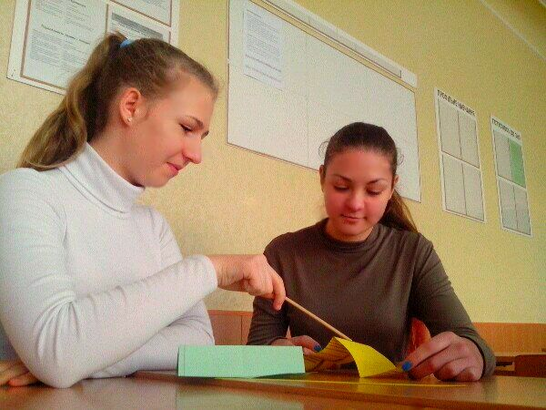
РОЗДІЛ ІІІ «Метод пересічних діагоналей»
p - наступний степінь 2, більша або рівна, ніж кожне з чисел a і b-a .

Slide 16
Метод пересічних діагоналей
Задавши y = a/b , приходимо до наступного ланцюжка кроків з квадратом:
1. Визначимо p як наступний степінь 2, більшу або рівну , ніж кожне з чисел a і b-a .
2. Покладемо m=a, n=p+a-b.
3. Побудуємо точки w=m/p, x=n/p вздовж лівої і правої сторін квадрата, використовуючи двійковий метод .
4. З'єднаємо їх перегином.
5. Побудуємо діагональ кадрата.
Перетин двох перегинів визначає нову точку, проекція якої на будь-яку сторону квадрата задає нову відстань y.

Slide 17
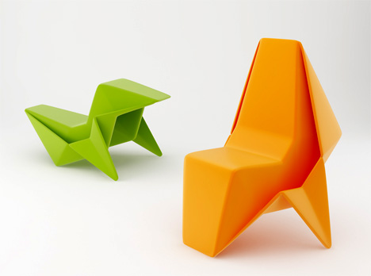
Метод пересічних діагоналей
Ідея крос-діагональної побудови - обираються два відношення, відносно легких для побудови, тобто, двійкові дроби, для того, щоб побудувати відношення, яке є дробом недвійковим.

Slide 18
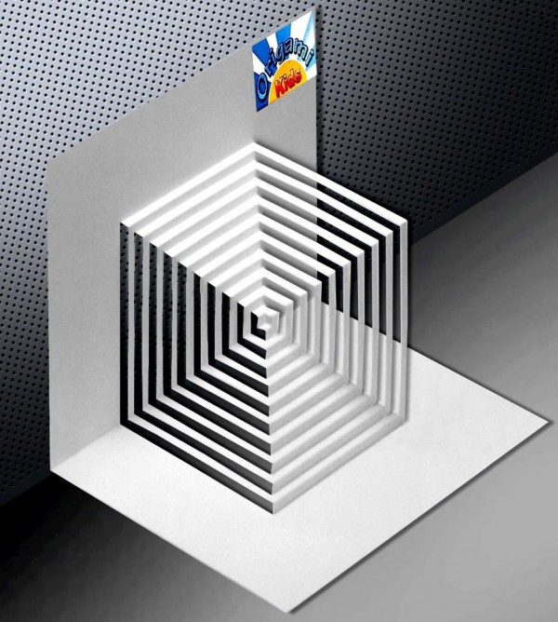
Метод пересічних діагоналей
Двійковий алгоритм дозволяє виконати значно меншу кількість перегинів, ніж при звичайному діленні сторони аркуша паперу.
Також двійкове ділення сторони квадрату і певному відношенні дозволяє за допомогою методу пересічних діагоналей відкласти на стороні квадрату раціональний дріб з найменшою кількістю перегинів.

Slide 19
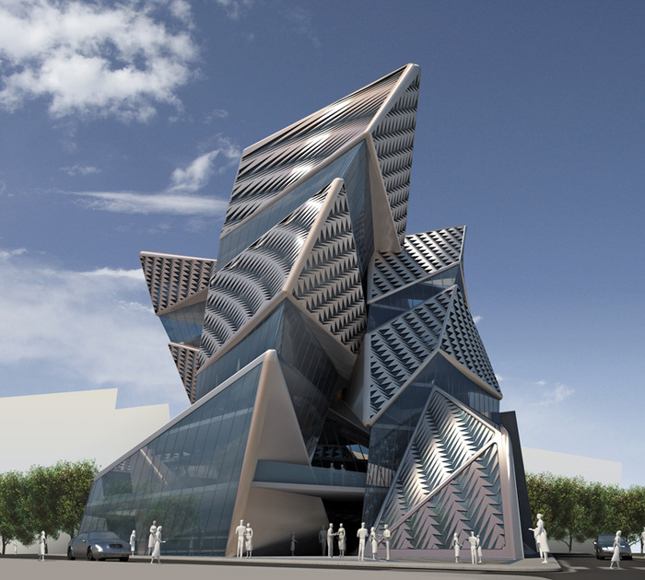
ВИСНОВКИ
Досліджуючи дану тему було виконано наступні завдання:
- проаналізовано наукову літературу даної тематики;
- зроблено аналіз методів складання аркуша паперу в певних місцях квадрата;
- опановано значення двійкового методу при складанні аркуша паперу певним методом;
- відтворено цілісну практичну картину знаходження раціонального дробу, яке використовує мінімальне число перегинів квадрату на основі вивчення джерел ;
- складено алгоритм побудови дробів за допомогою орігамі, який доводить, що будь-який дріб може бути «складений» за його двійковим поданням.

Slide 20
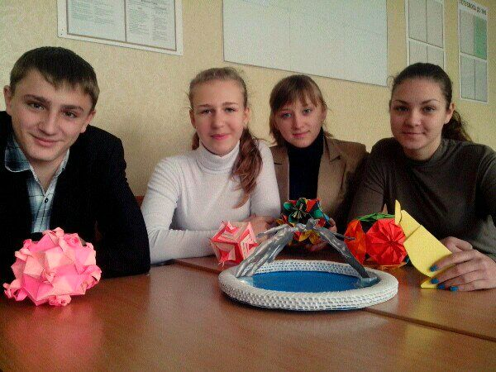
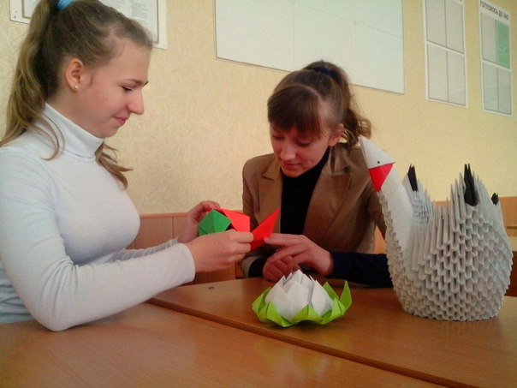
ОРІГАМІ І ГЕОМЕТРІЯ
Геометрія є невід'ємною складовою людської культури, є ключем до пізнання навколишнього світу, базою науково-технічного прогресу.
Візьміть в руки аркуш паперу - це площина. Зробіть довільний перегин, розгорніть листок і ви побачите пряму лінію. Перетин двох таких ліній дає нам точку. Просторова трансформація плоского аркуша дозволяє створювати оригінальні побудови контрукцій, розвиває уяву, фантазію, винахідливість, логіку, просторове мислення та інтелект.

